Slide 1

الصف: الأول
المادة: حساب
الدرس: العدد صفر

Slide 2

مخرجات التعلم
- أن يميز التلميذ العدد صفر
- أن يقرأ التلميذ العدد صفر
- أن يكتب التلميذ المجموعة الخالية

Slide 3
أقرأ الأعداد
1 | 2 | 3 | 4 | 5 | 6 | 7 | 8 | 9

Slide 4

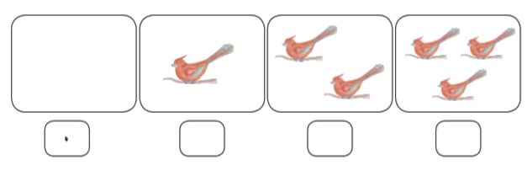
أتأمل الصور وأكتب العدد

Slide 5
أتأمل الصور وأكتب العدد
0
1
2
3

Slide 6

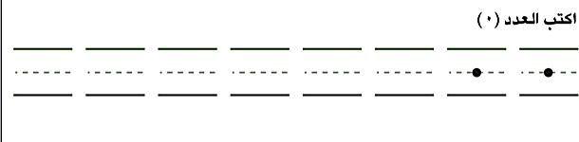
أكتب العدد صفر

Slide 7
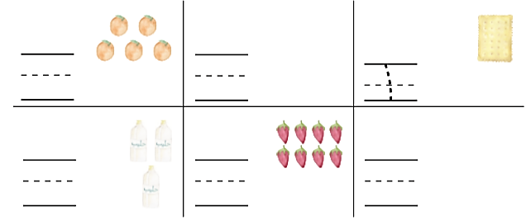



أكتب العدد

Slide 8

إلى اللقـــــــــاء

